Slide 1
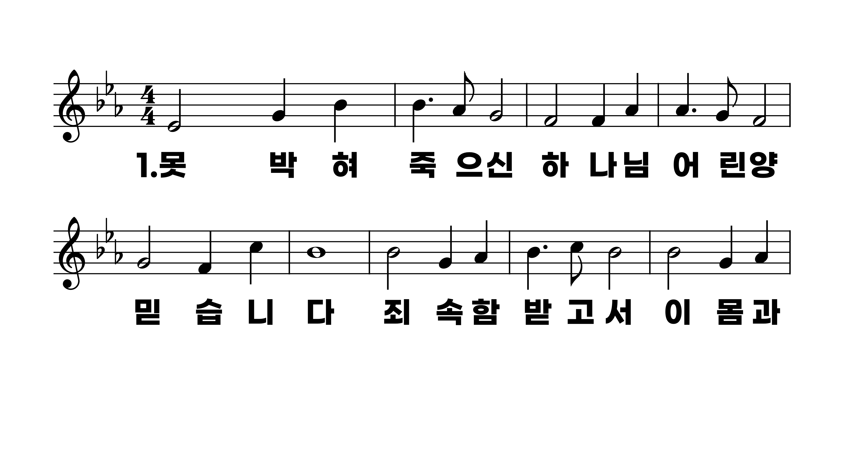
385장 못 박혀 죽으신
1.못박혀죽으
2.풍성한은혜
3.이세상어두
4.내생명꿈같

Slide 2
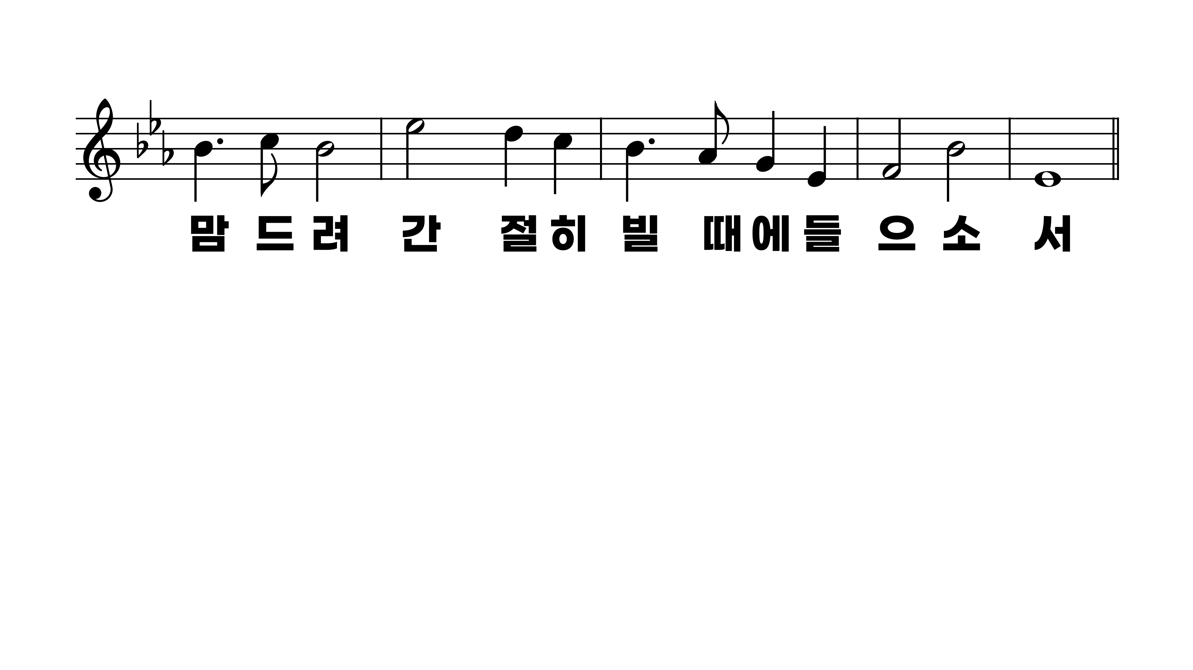
385장 못 박혀 죽으신
1.못박혀죽으
2.풍성한은혜
3.이세상어두
4.내생명꿈같

Slide 3
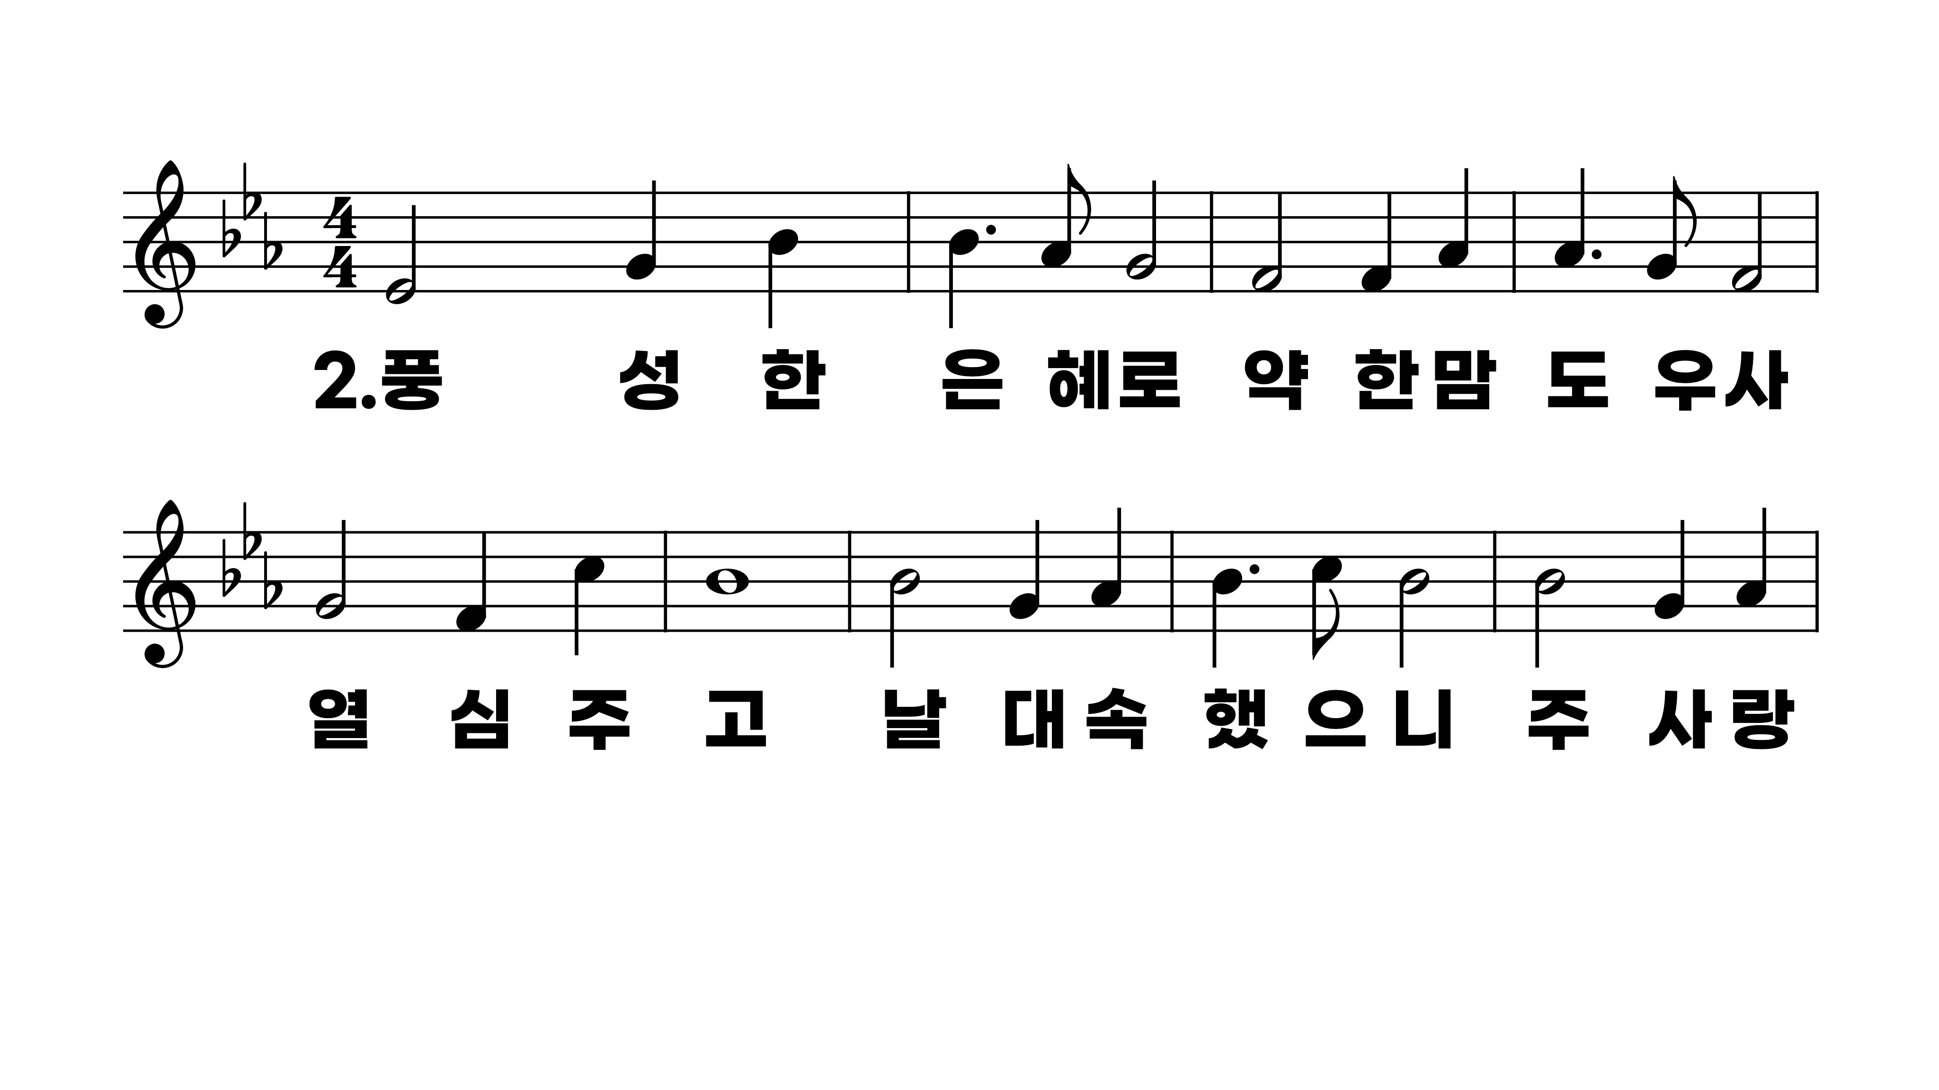
385장 못 박혀 죽으신
1.못박혀죽으
2.풍성한은혜
3.이세상어두
4.내생명꿈같

Slide 4
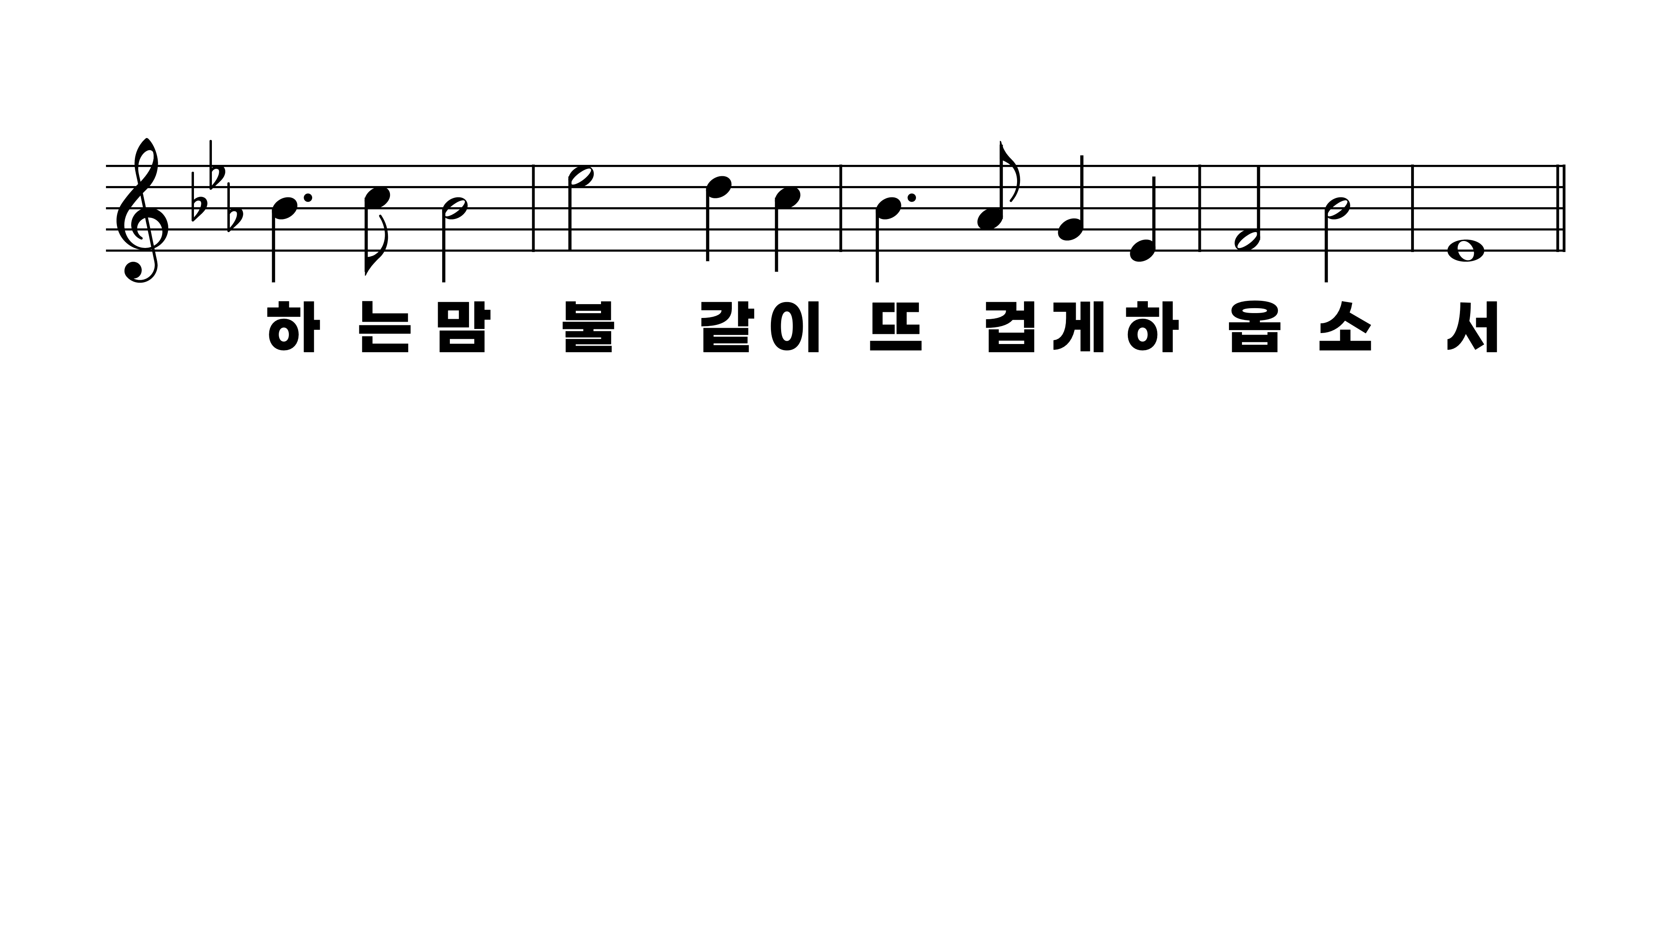
385장 못 박혀 죽으신
1.못박혀죽으
2.풍성한은혜
3.이세상어두
4.내생명꿈같

Slide 5
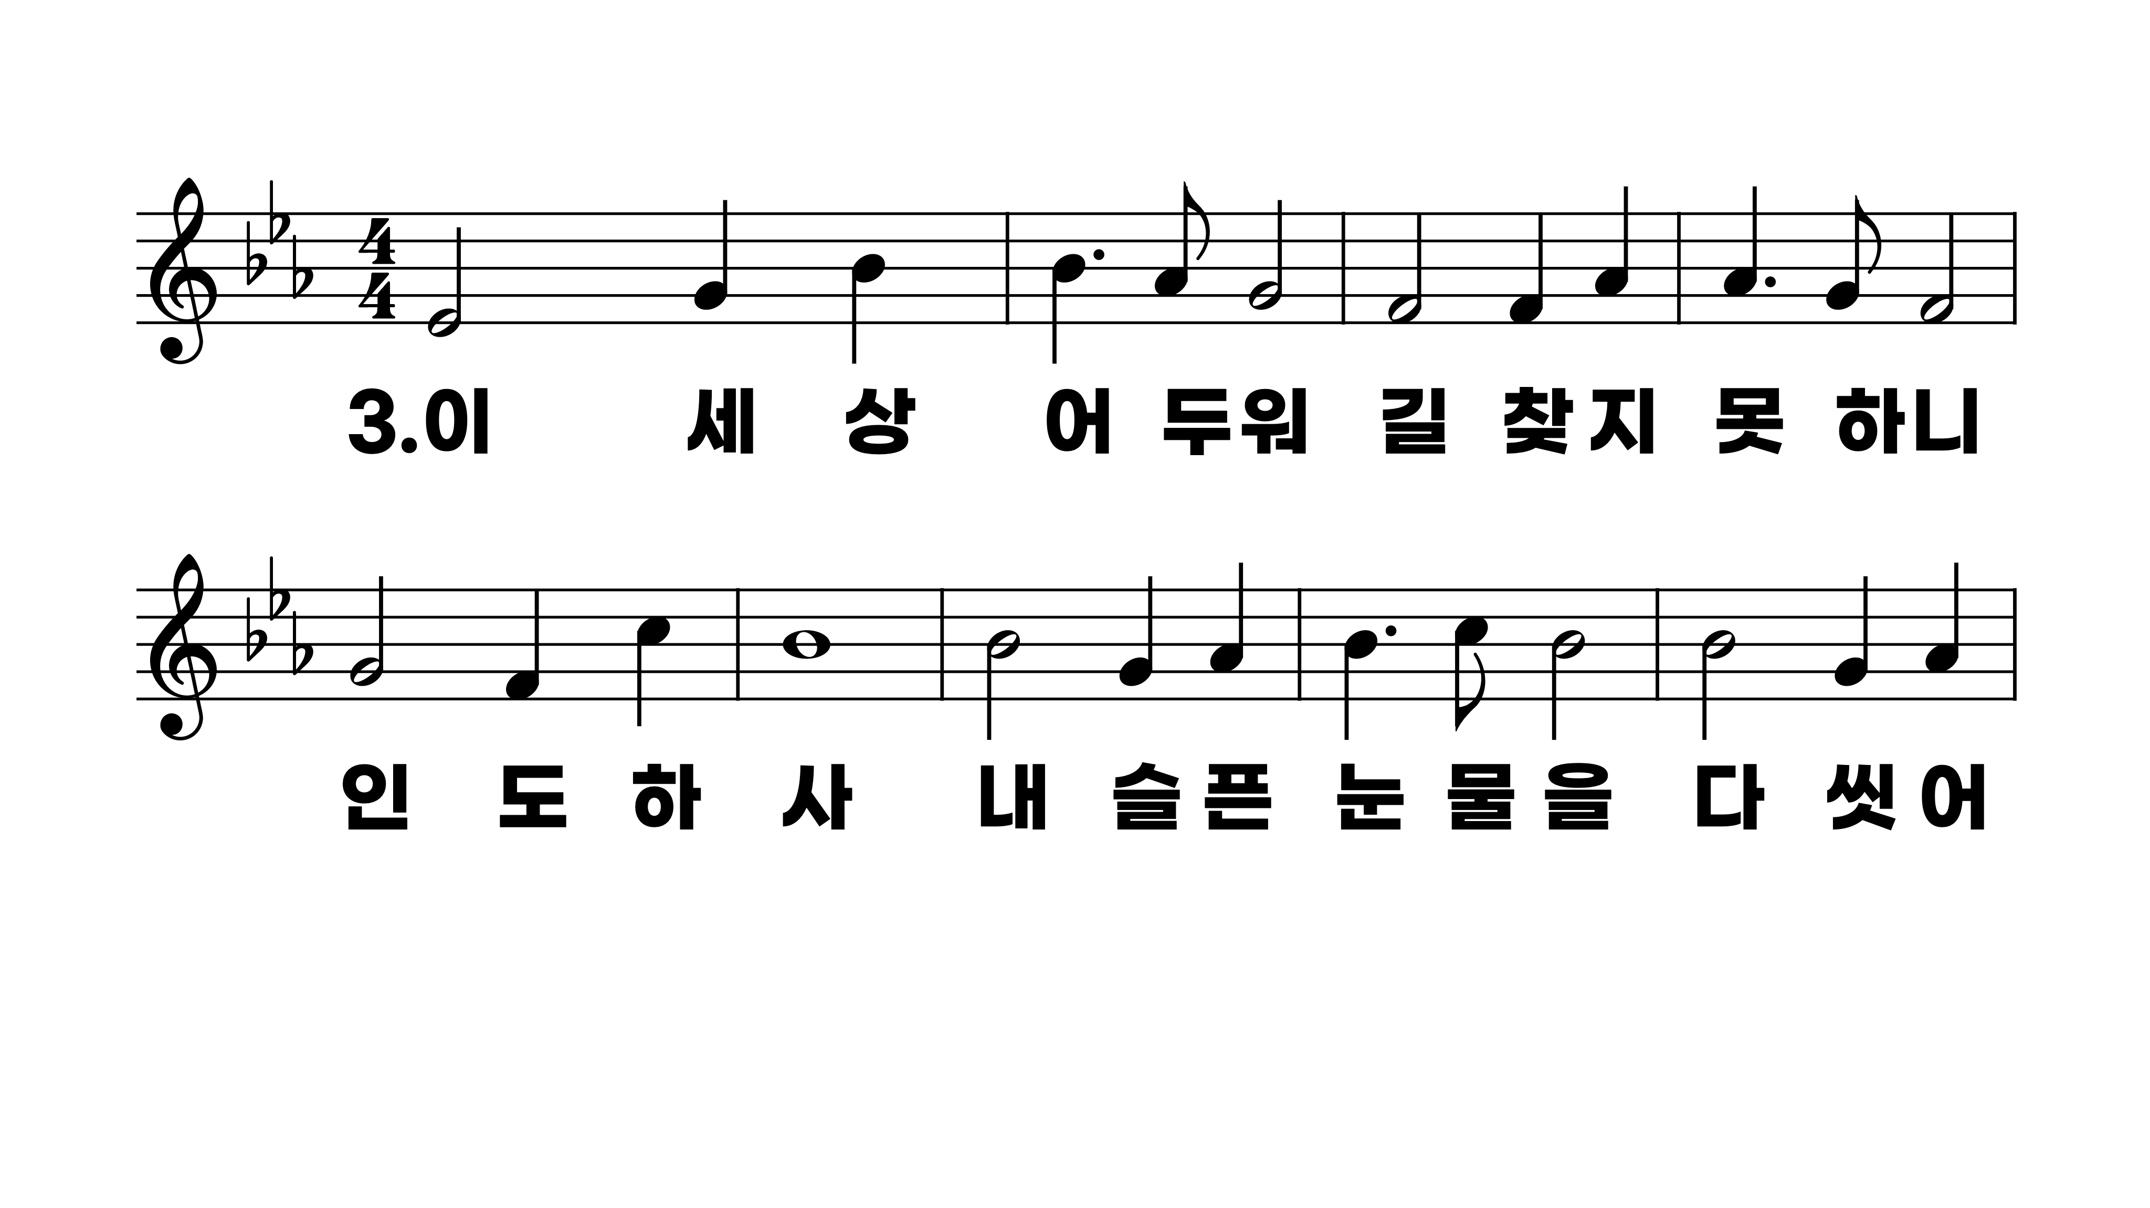
385장 못 박혀 죽으신
1.못박혀죽으
2.풍성한은혜
3.이세상어두
4.내생명꿈같

Slide 6
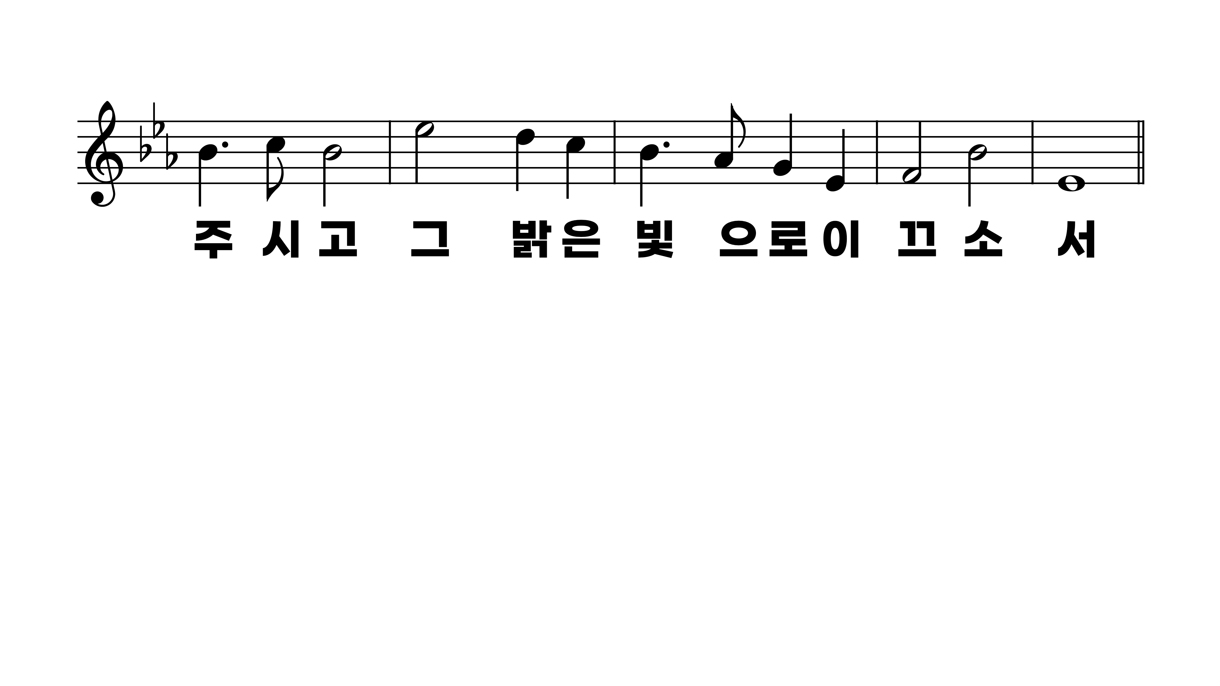
385장 못 박혀 죽으신
1.못박혀죽으
2.풍성한은혜
3.이세상어두
4.내생명꿈같

Slide 7
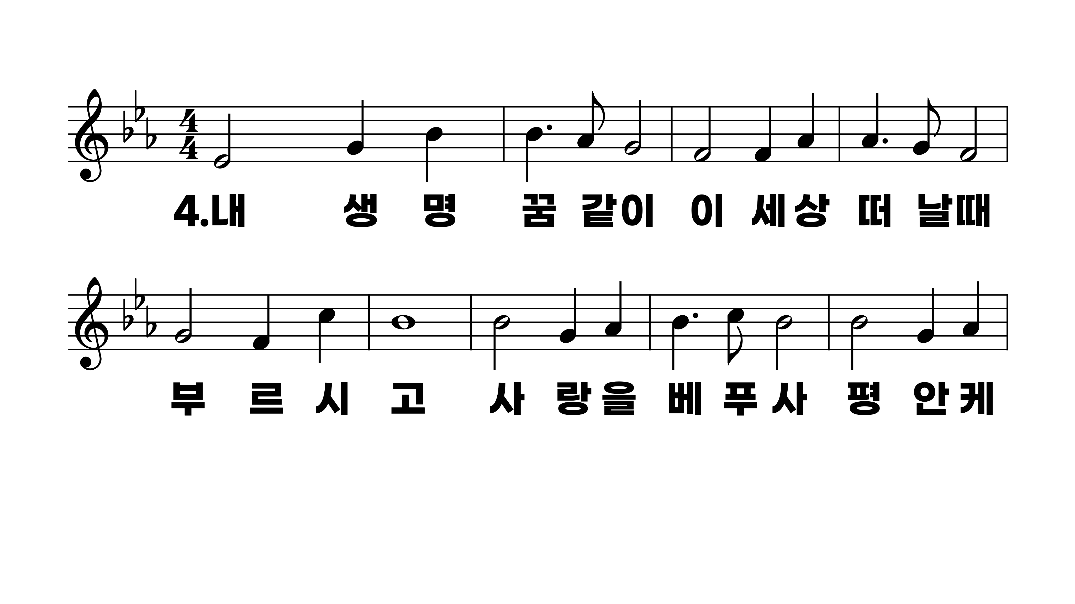
385장 못 박혀 죽으신
1.못박혀죽으
2.풍성한은혜
3.이세상어두
4.내생명꿈같

Slide 8
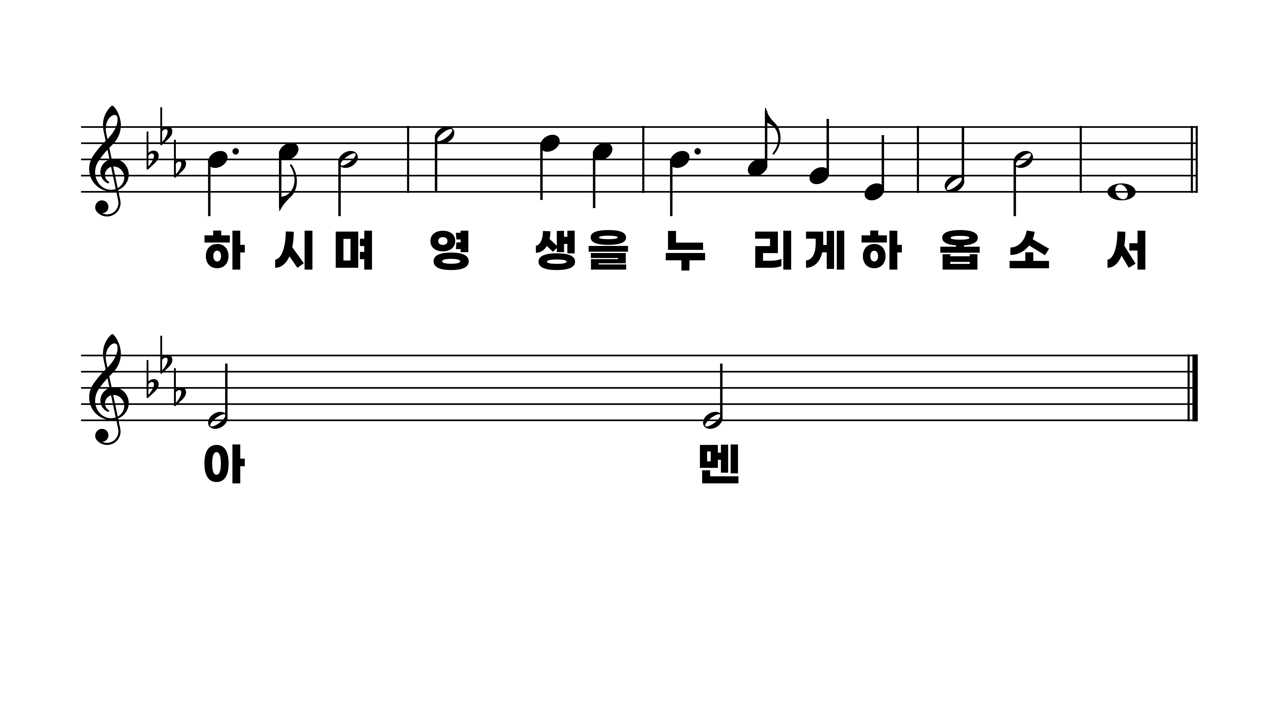
385장 못 박혀 죽으신
1.못박혀죽으
2.풍성한은혜
3.이세상어두
4.내생명꿈같

